Slide 1
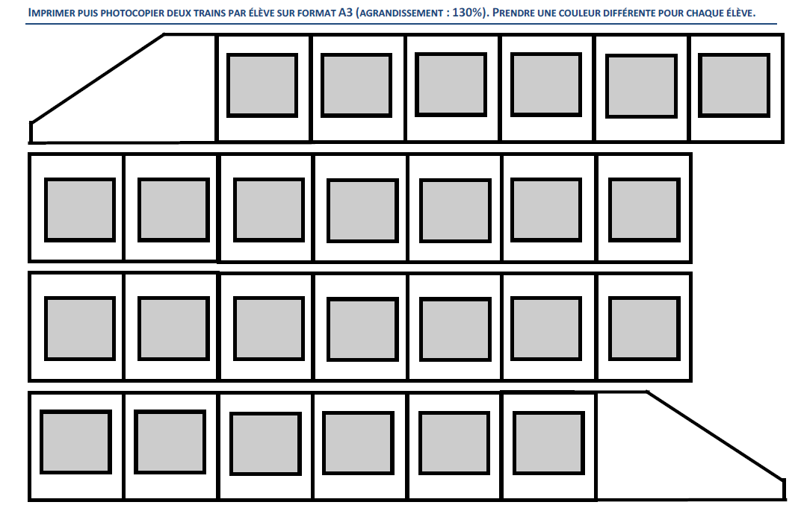
Annexe 1

Slide 2


Slide 3



Slide 4


